Slide 1
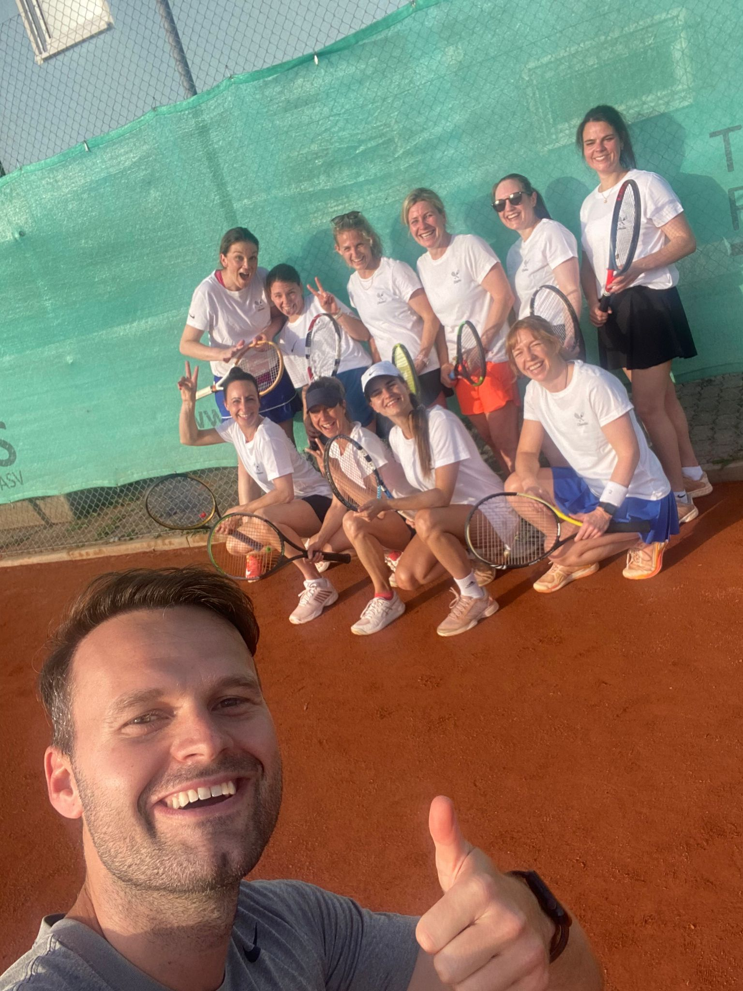
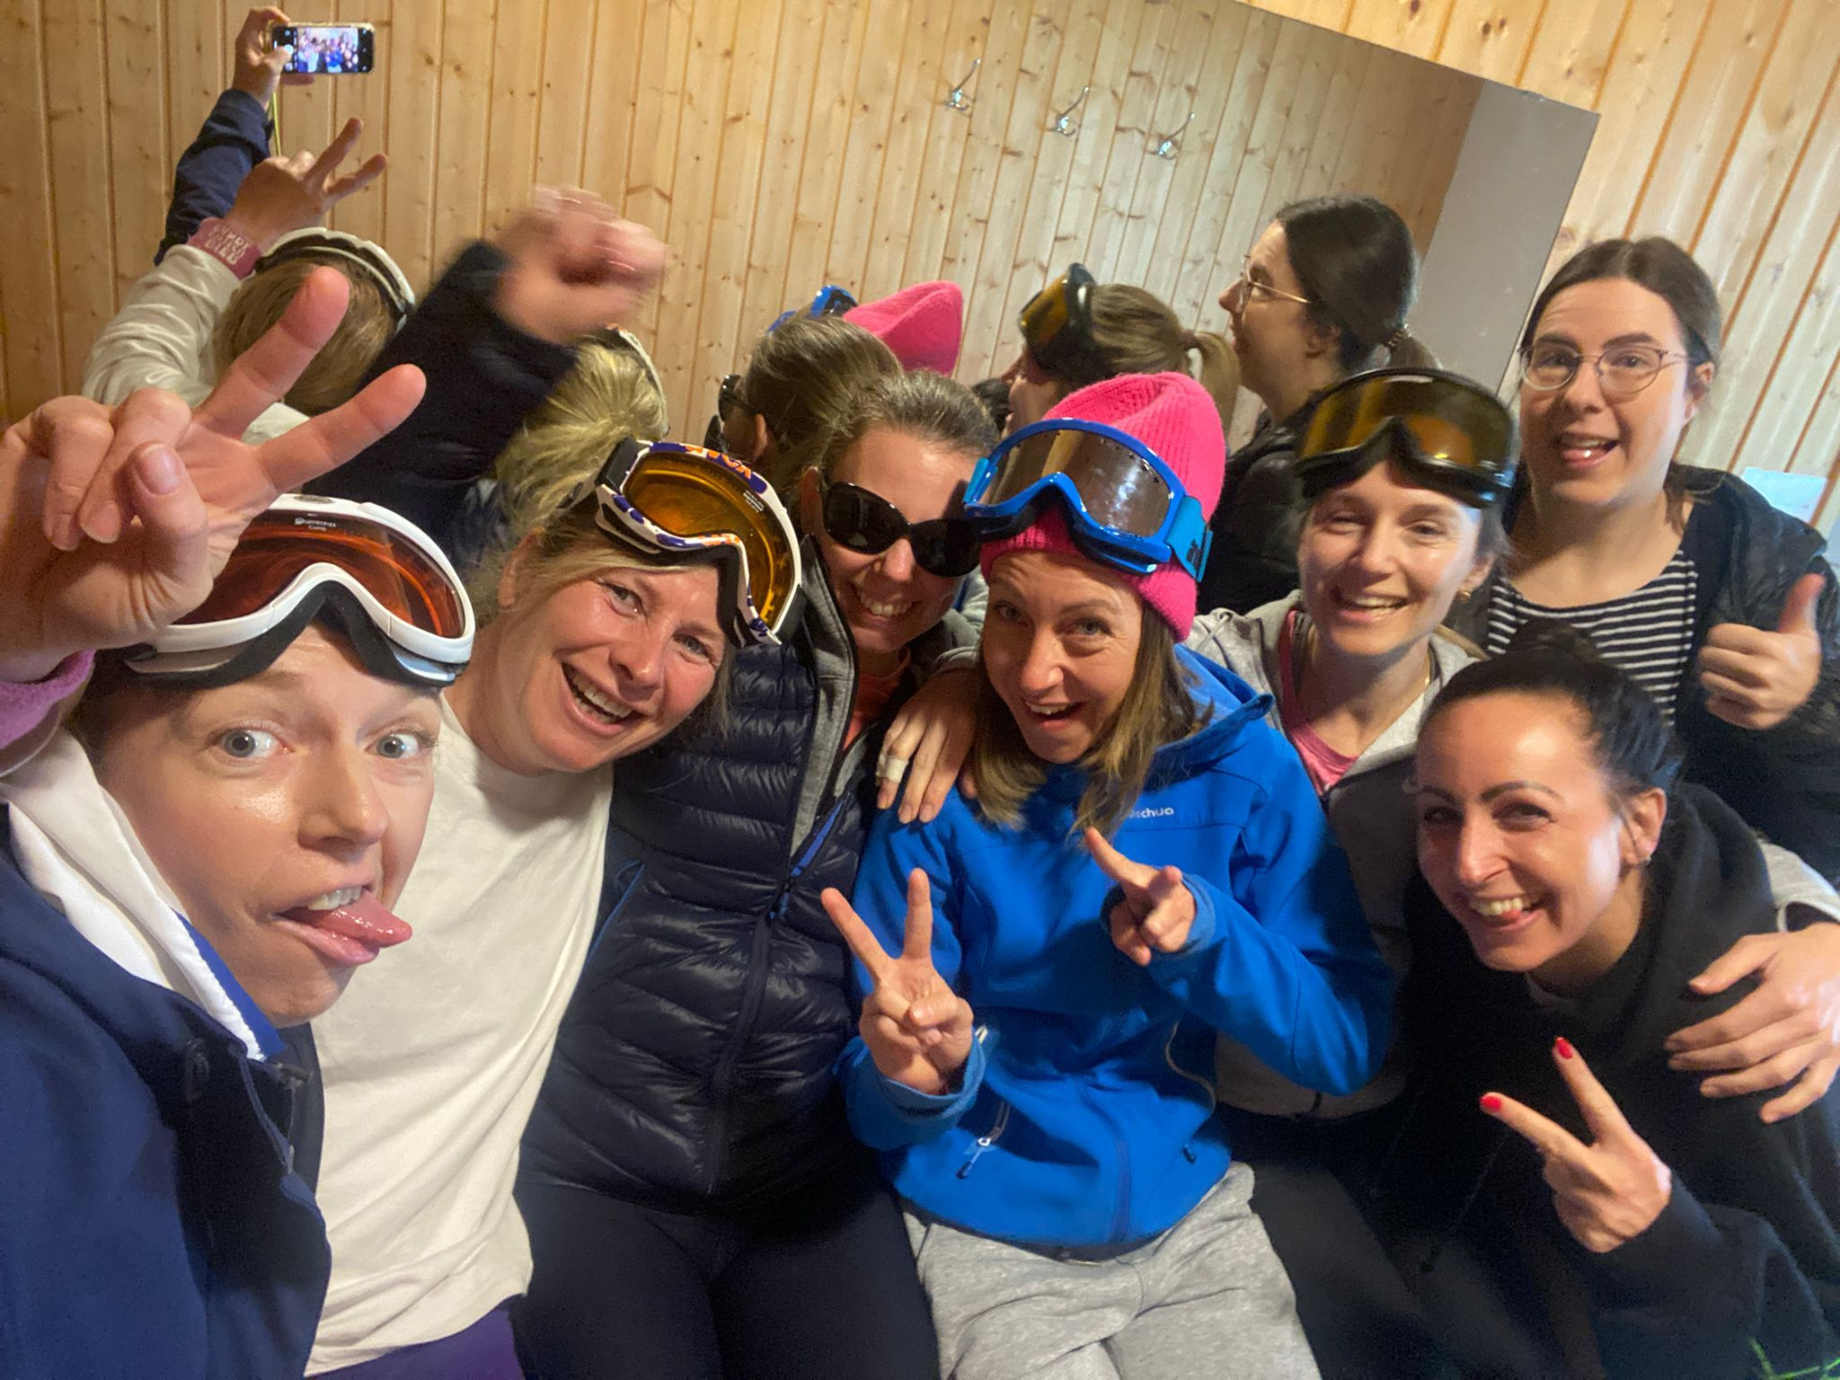
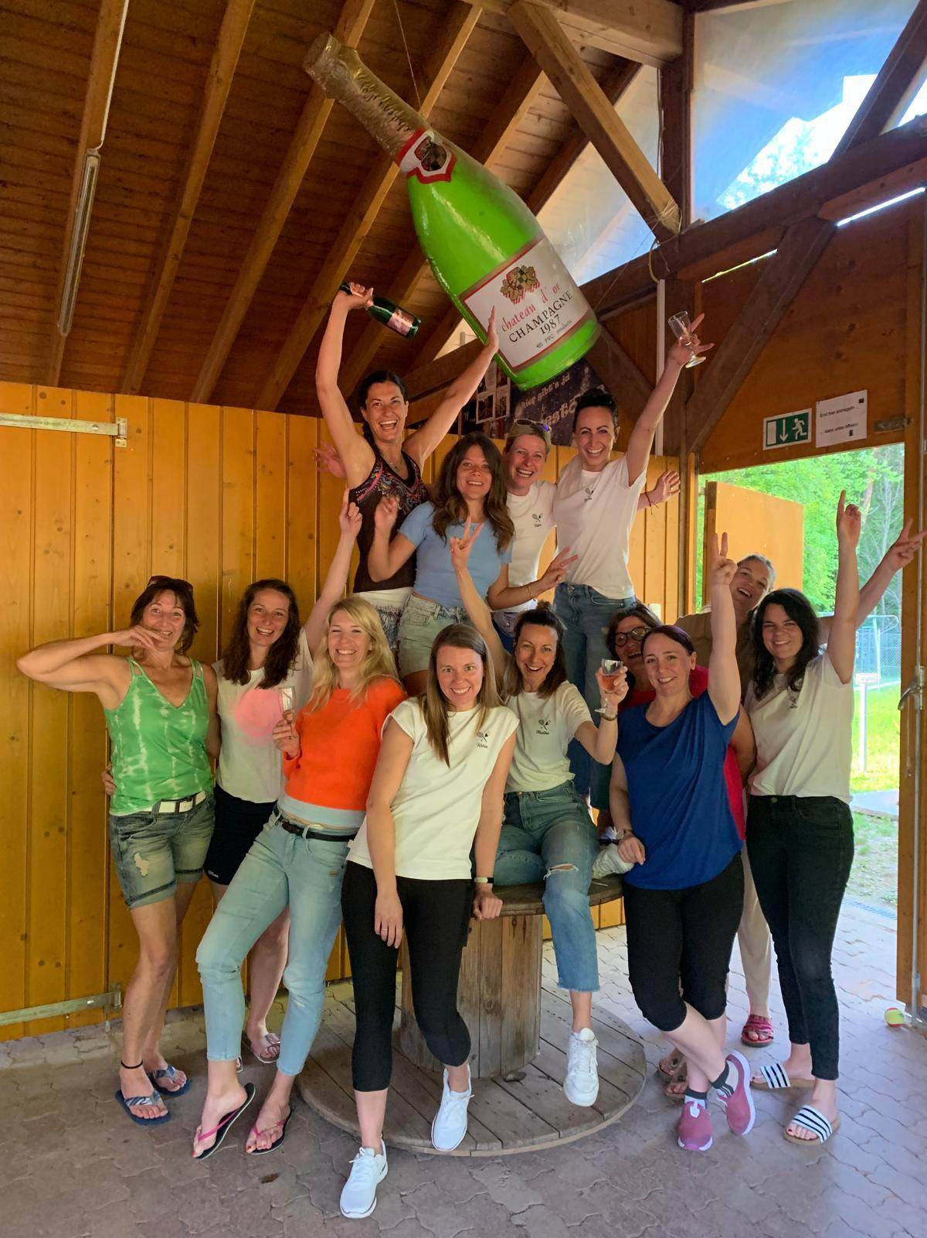
Mannschaften 2024
Unsere Damen 30 –
Toller Trainer
Tolle Truppe
Tolle Stimmung

Slide 2
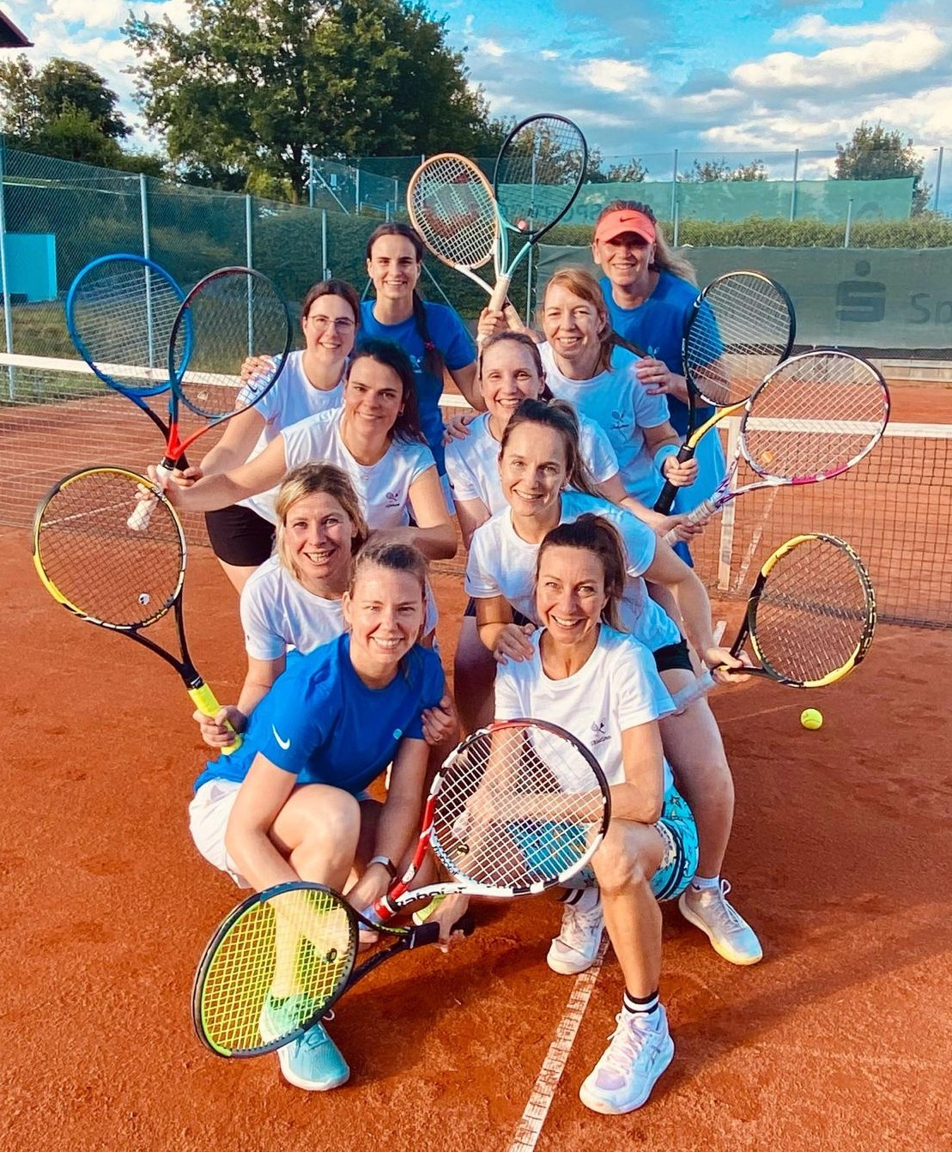
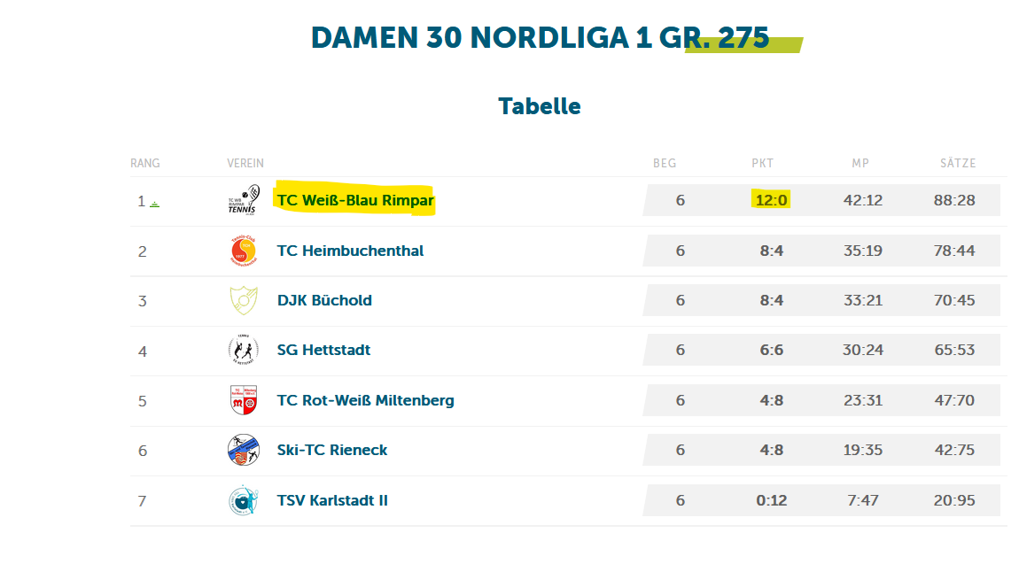
Mannschaften 2024
AUFSTIEG!!!!!

Slide 3
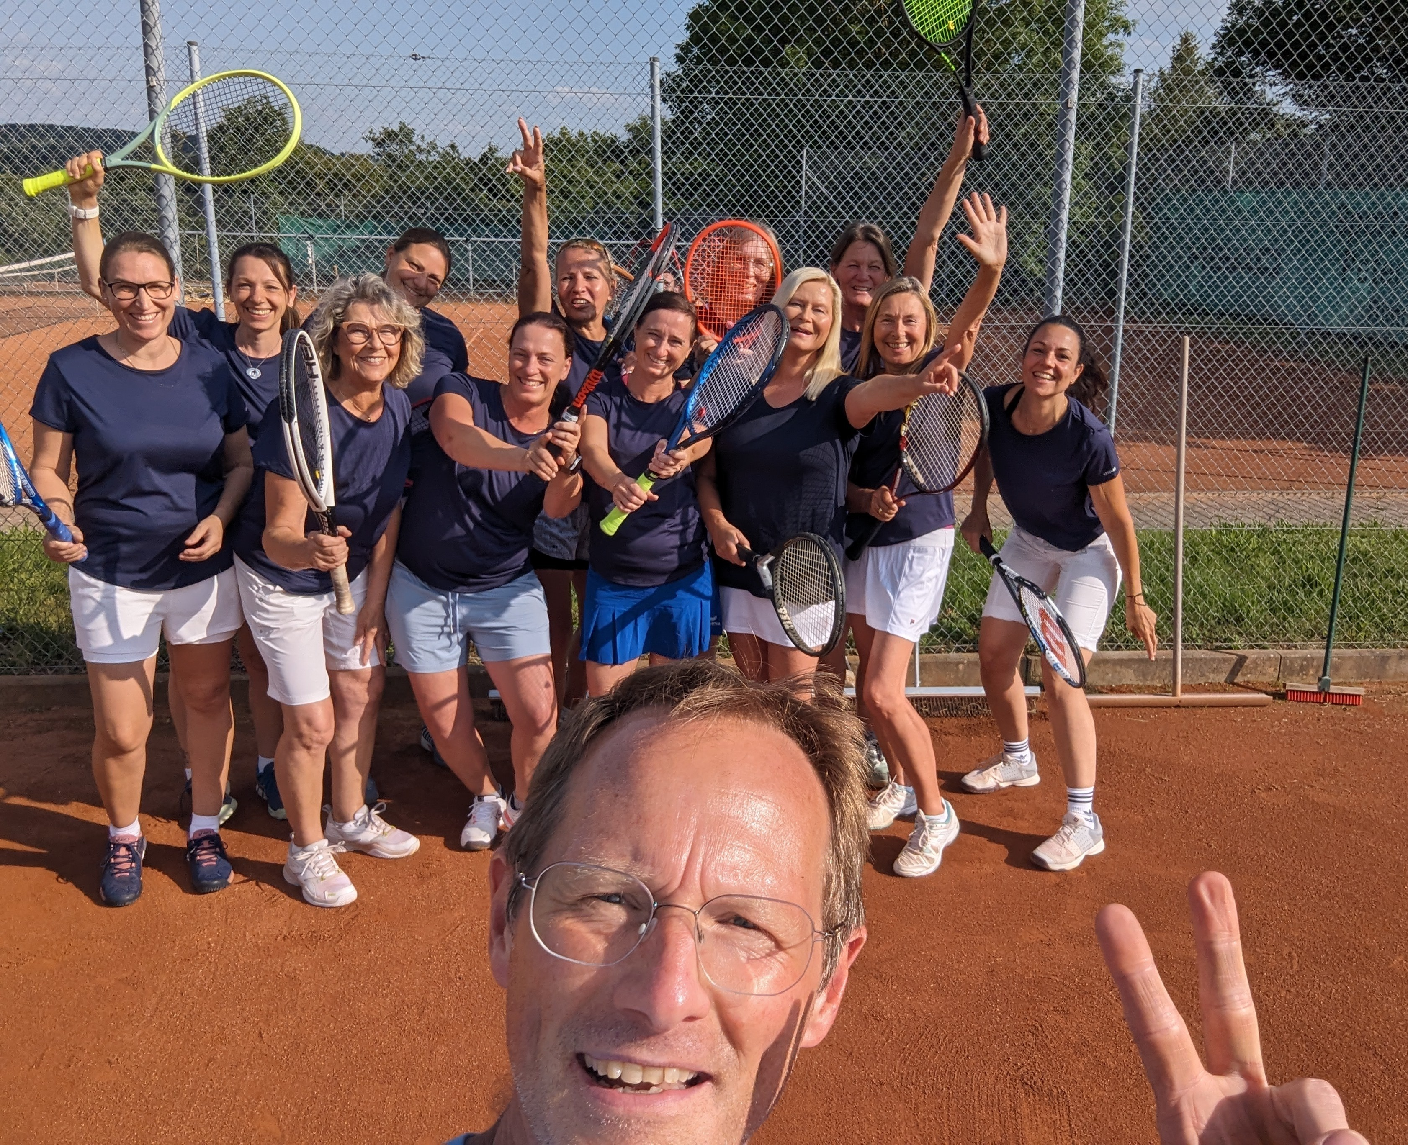
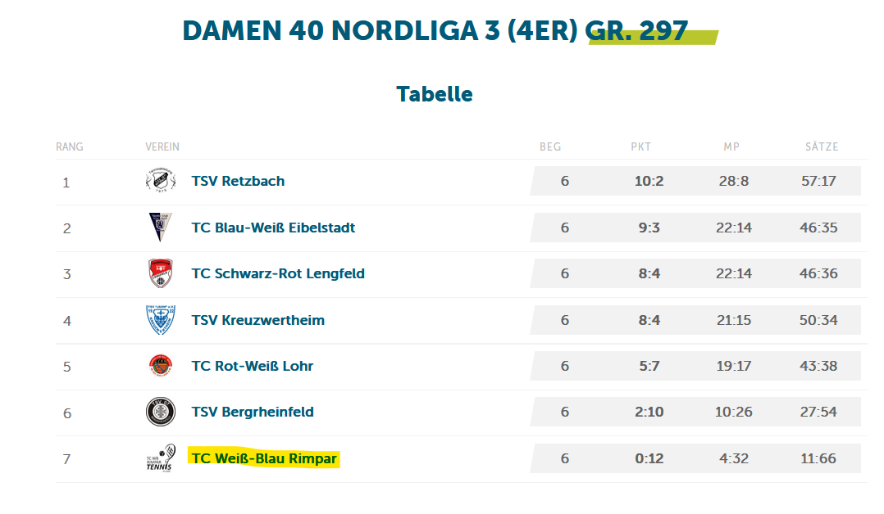
Mannschaften 2024
Unsere neue aufgestellte Damen 40 Mannschaft schlug sich tapfer…. Und die Stimmung war super!!

Slide 4
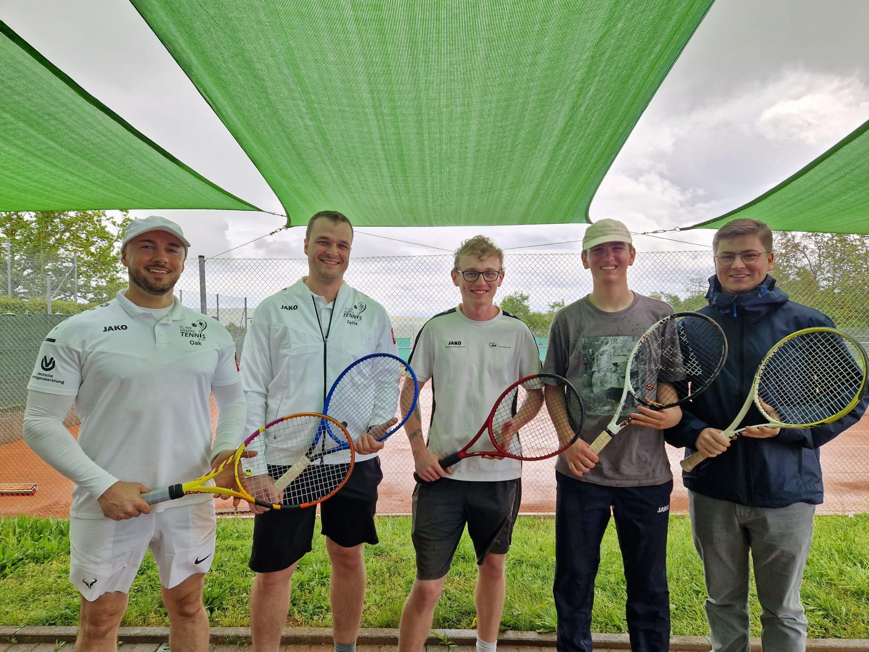
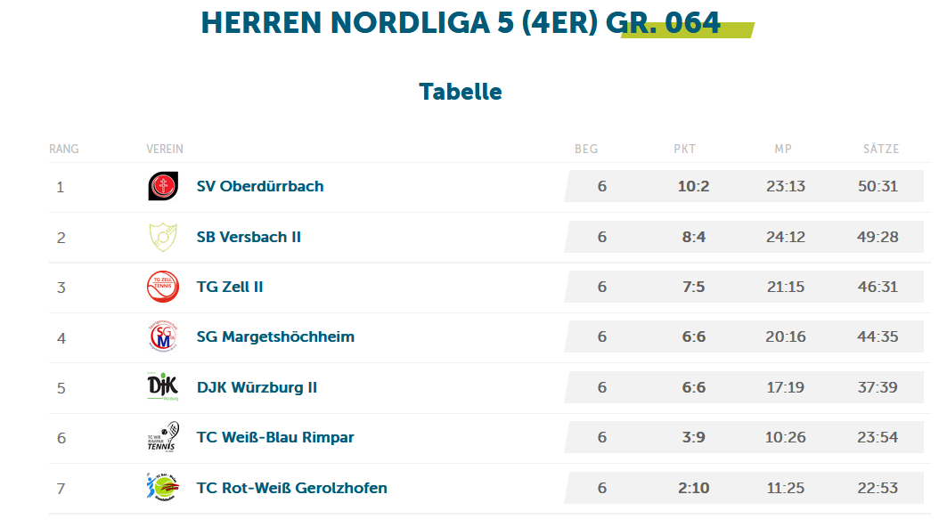
Mannschaften 2024
Dieses Jahr klappte es endlich mal mit einem Foto unserer Herren 4er Mannschaft ☺, die Männer spielten bei jedem Wetter…. Und holten ebenfalls die ersten Saisonpunkte!!

Slide 5
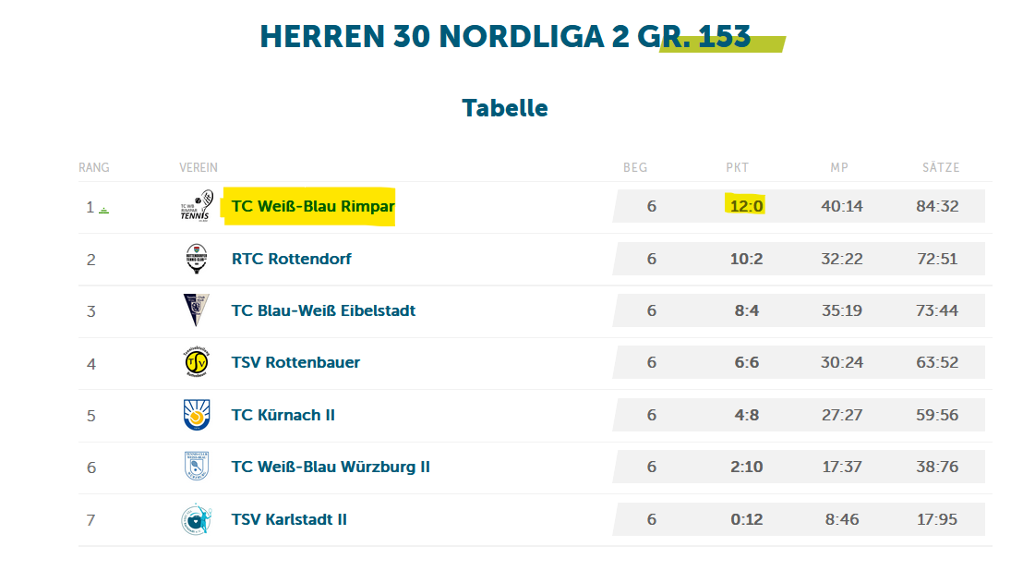
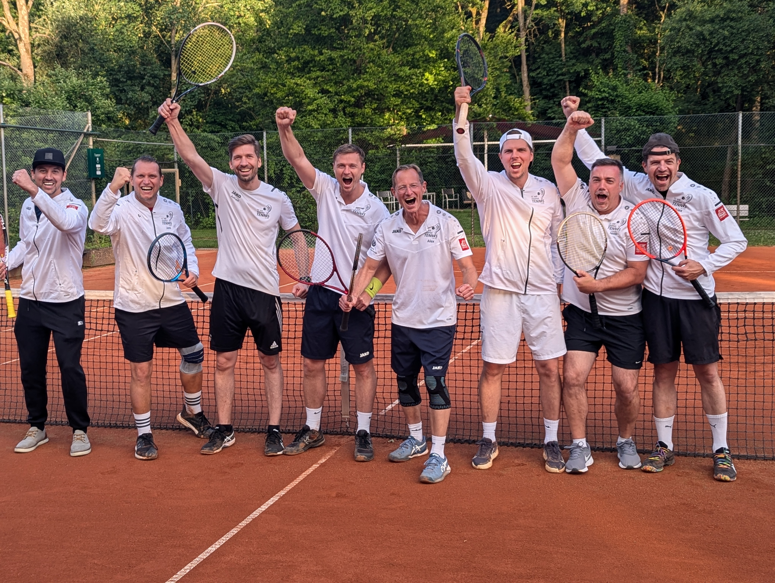
Mannschaften 2024
Aufstieg Teil 2 ☺!!!!!

Slide 6
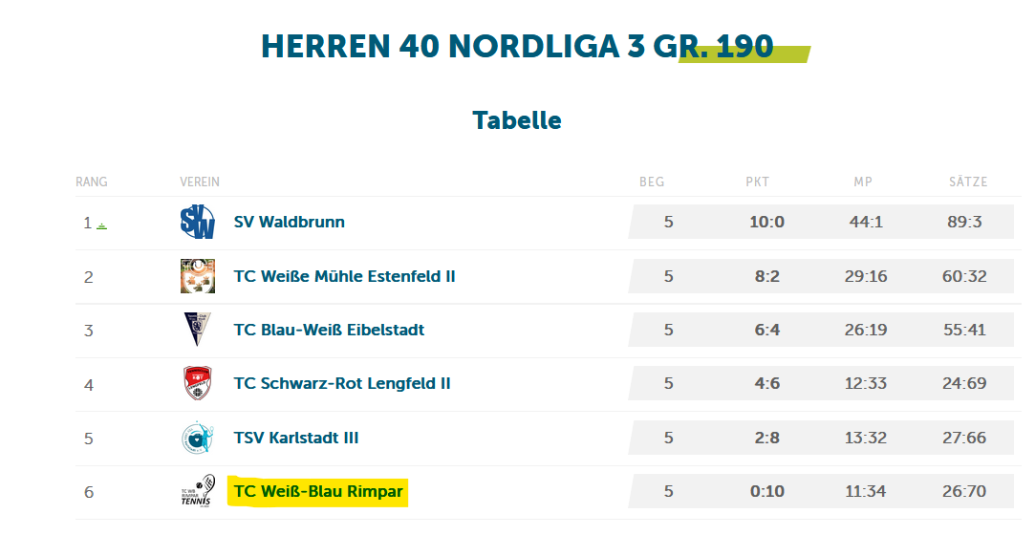
Mannschaften 2024
Herren 40 – zu gutaussehend für Fotos….
Dieses Jahr erstmals als 6er Team!!
Gut gekämpft, Luft nach oben ☺….

Slide 7
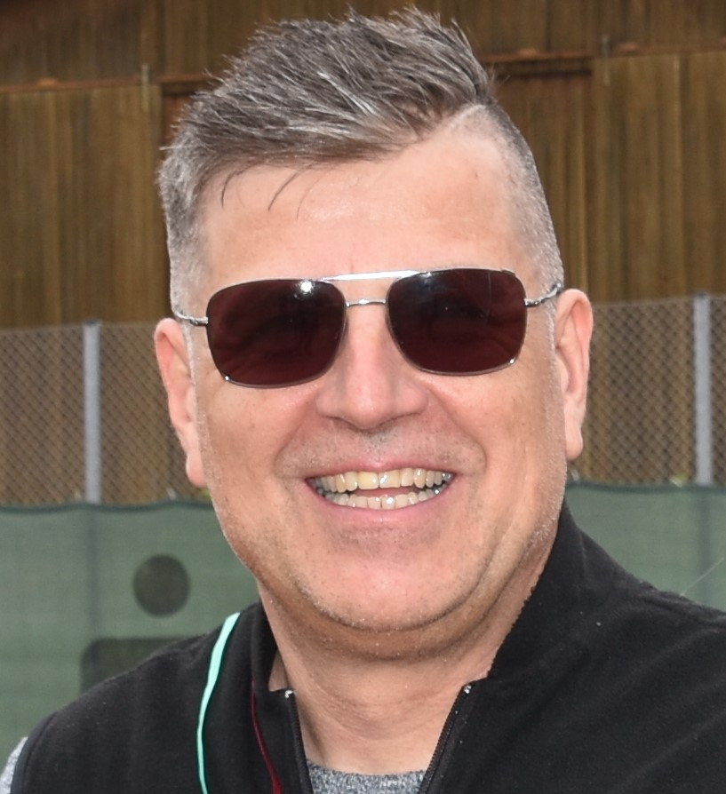
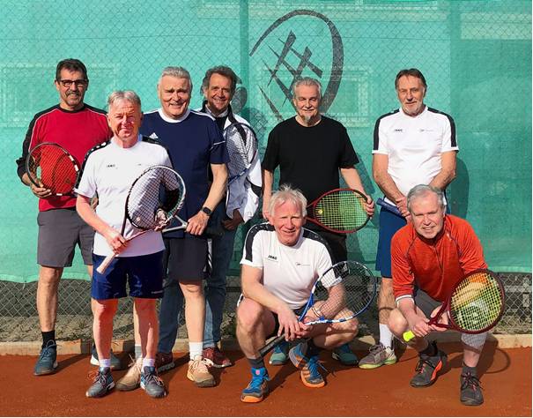
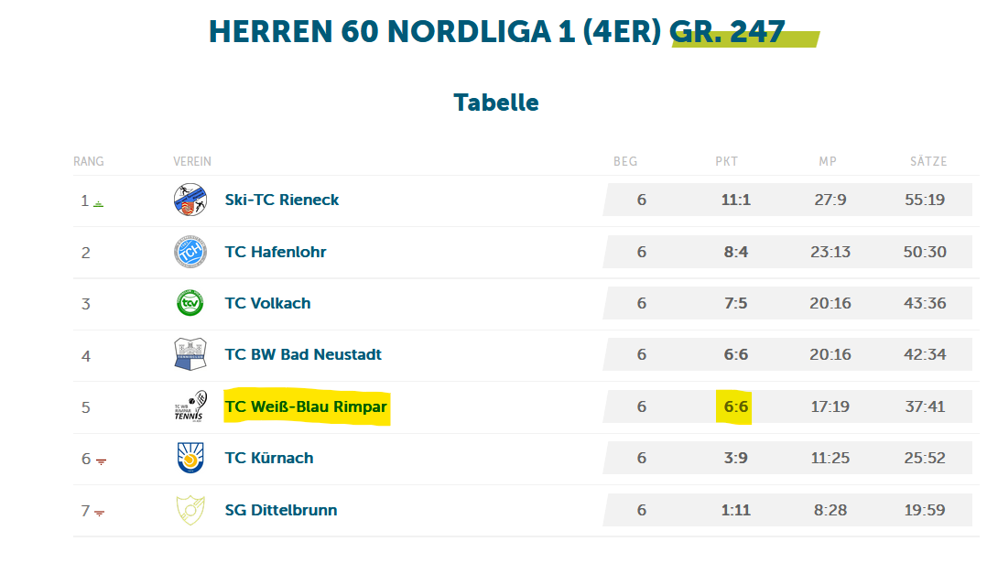
Mannschaften 2024
Herren 60 – sehen aus wie immer ☺, nur jetzt mit neuem Mitspieler….

Slide 8
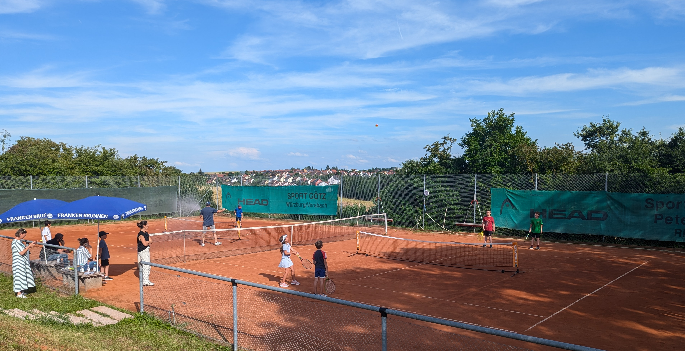
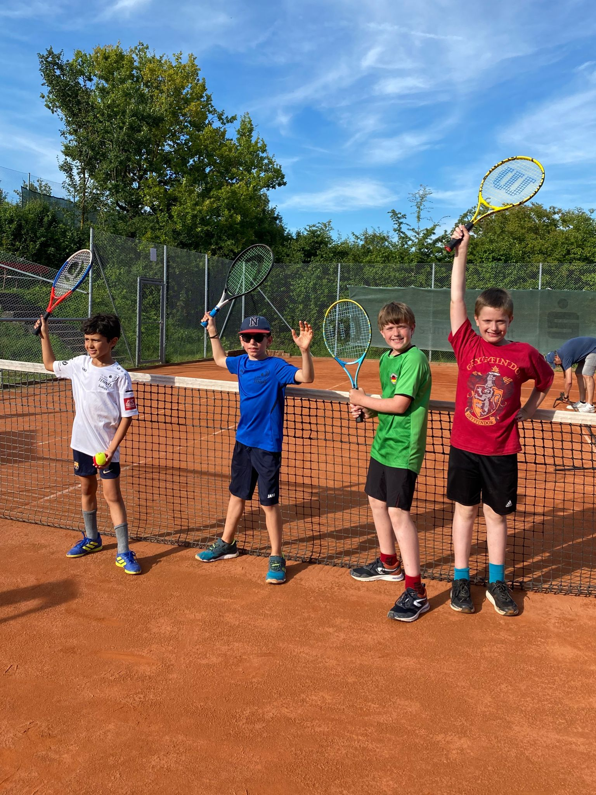
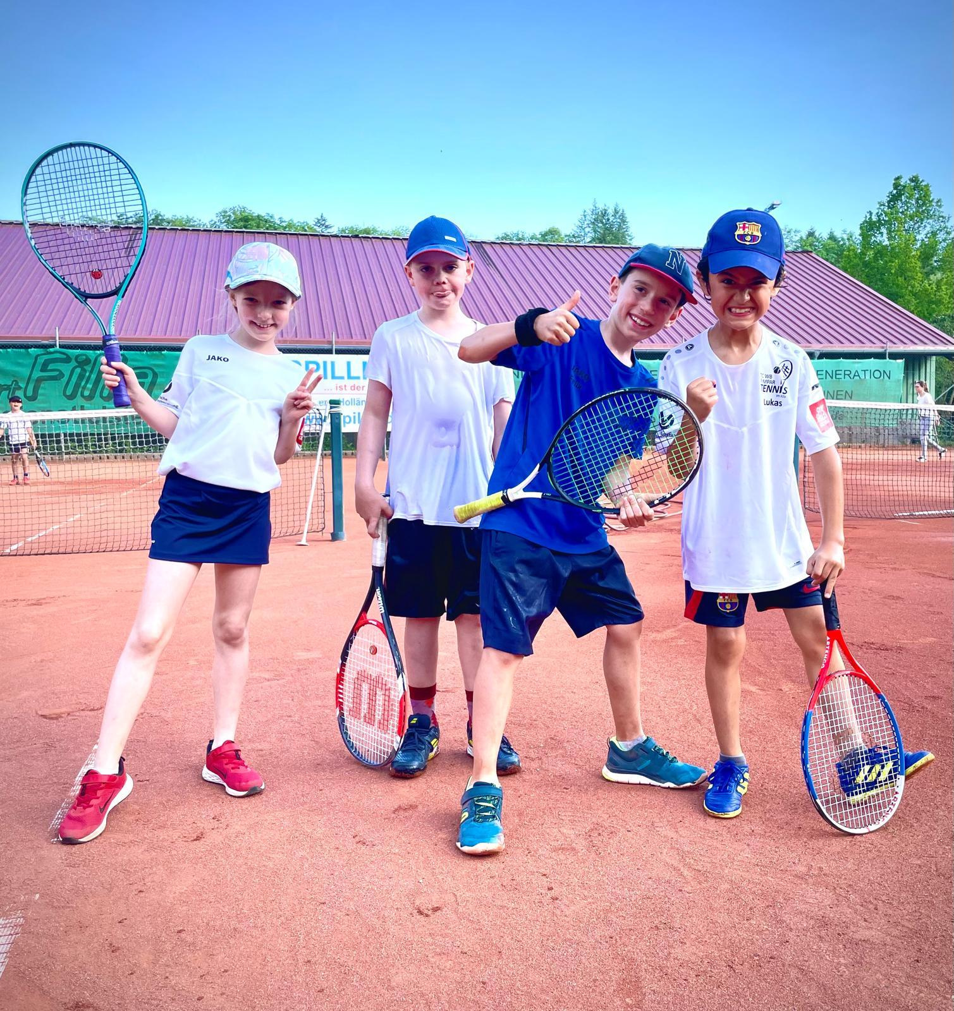
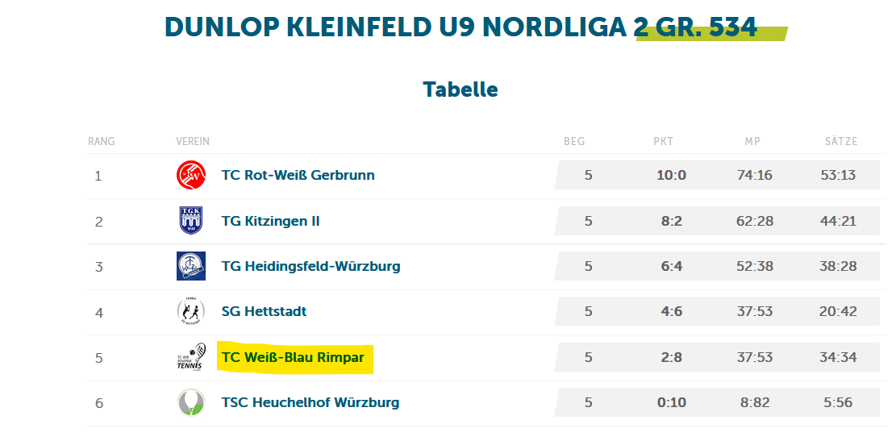
Mannschaften 2024
Tolle Stimmung bei den Spielen unserer U9 Mannschaft ☺ und ein großes Dankeschön an die engagierten Eltern!!!!!!!!

Slide 9
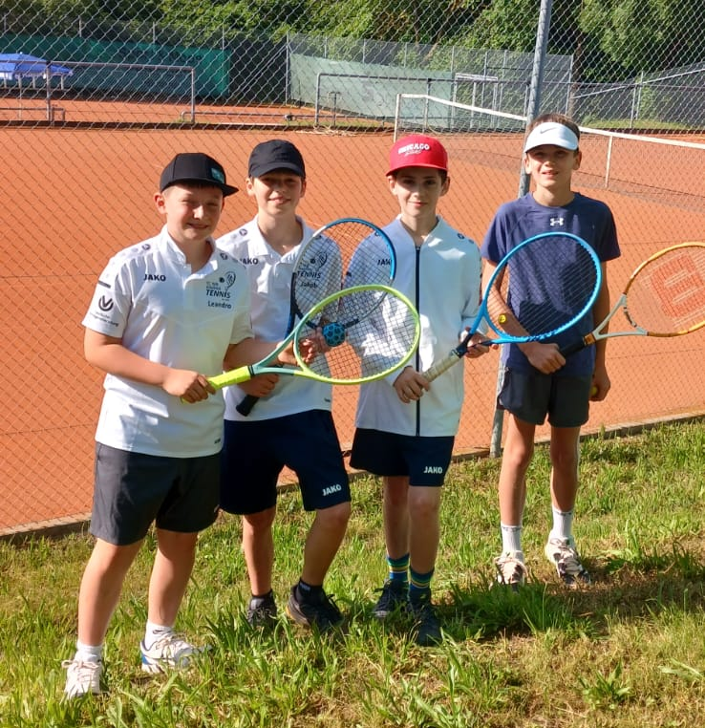
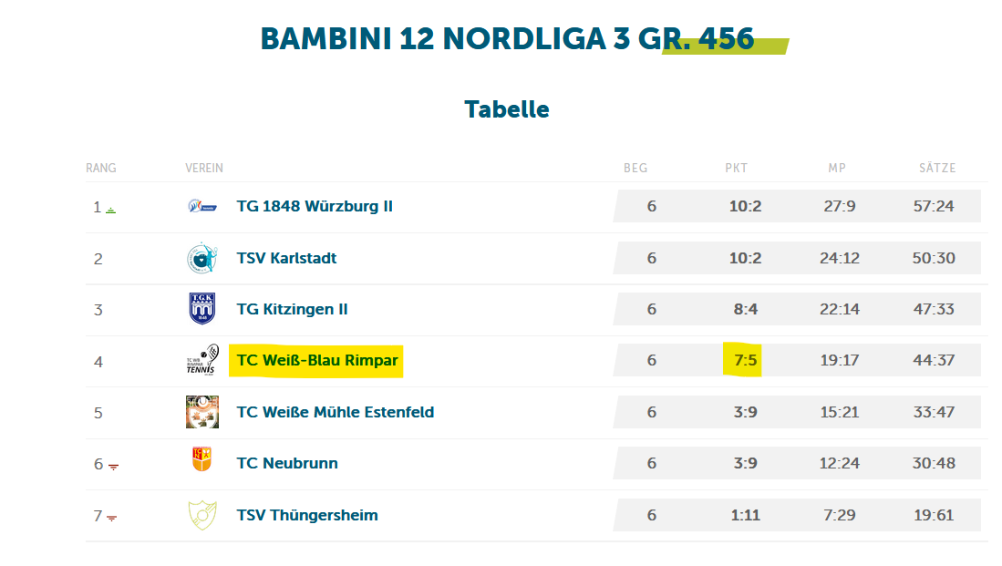
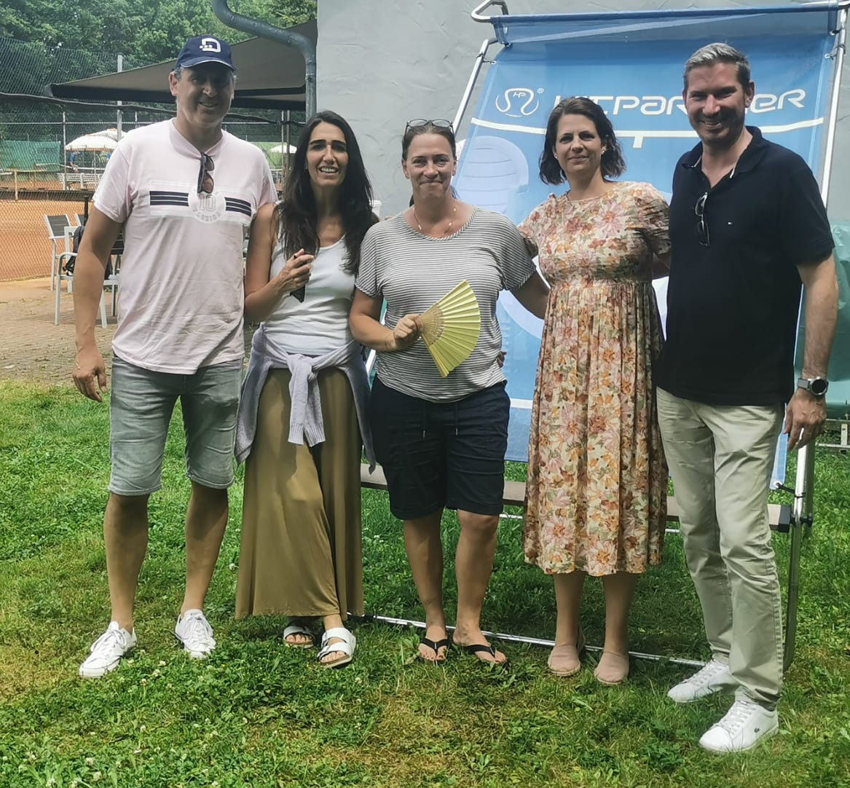
Mannschaften 2024
Unsere U12 hat super mitgehalten, tolle Spiele gezeigt, ein positives Punktekonto – und auch hier ganz engagierte Eltern!!

Slide 10
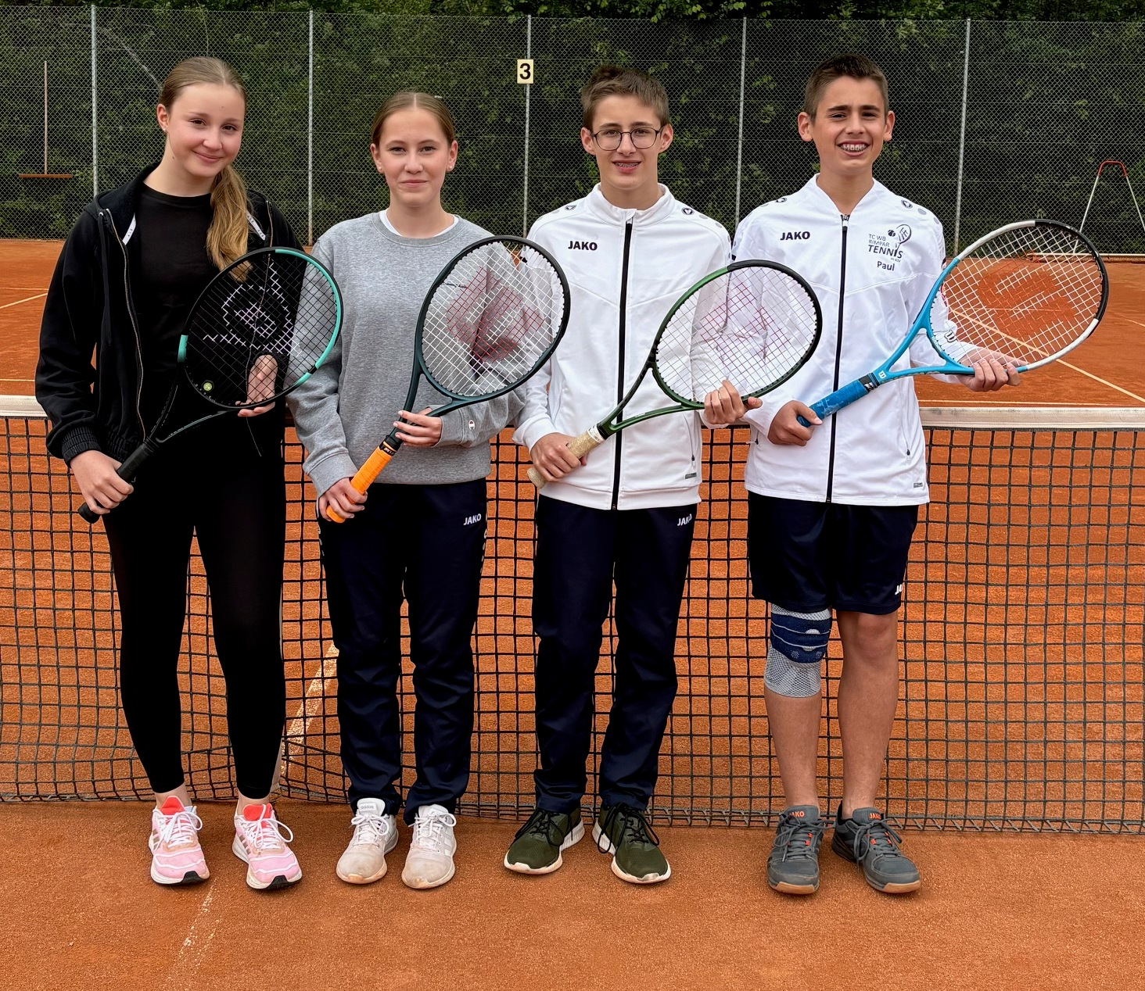
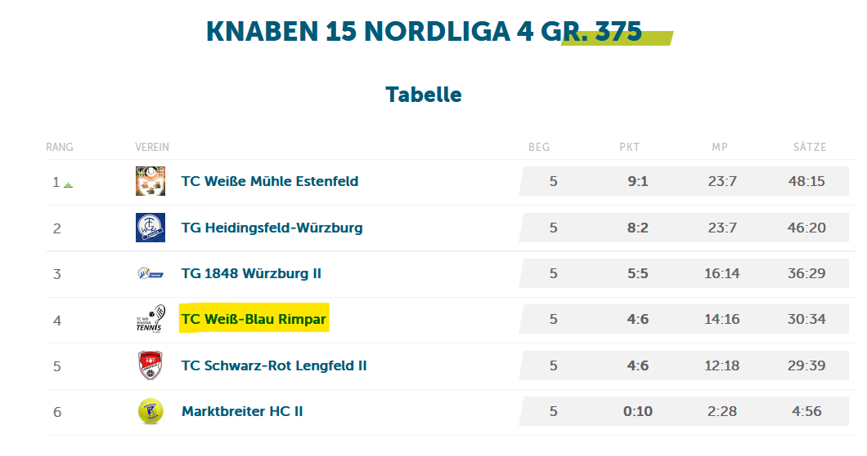
Mannschaften 2024
Auch in der U15 Spieler:innen mit ersten Medenspielen ☺, teilweise Unterstützung aus der U12, toll mitgehalten!

Slide 11
Was kommt 2025 ?
Jugendbereich:
U9 (Kleinfeld) oder U10 (Midcourt)
U12
U15
U18 leider (noch) nicht….
Erwachsenenbereich:
Damen 4er
Damen 30 6er
Damen 40 4er
Herren 4er
Herren 30 6er
Herren 40 6er
Herren 60 4er

Slide 12
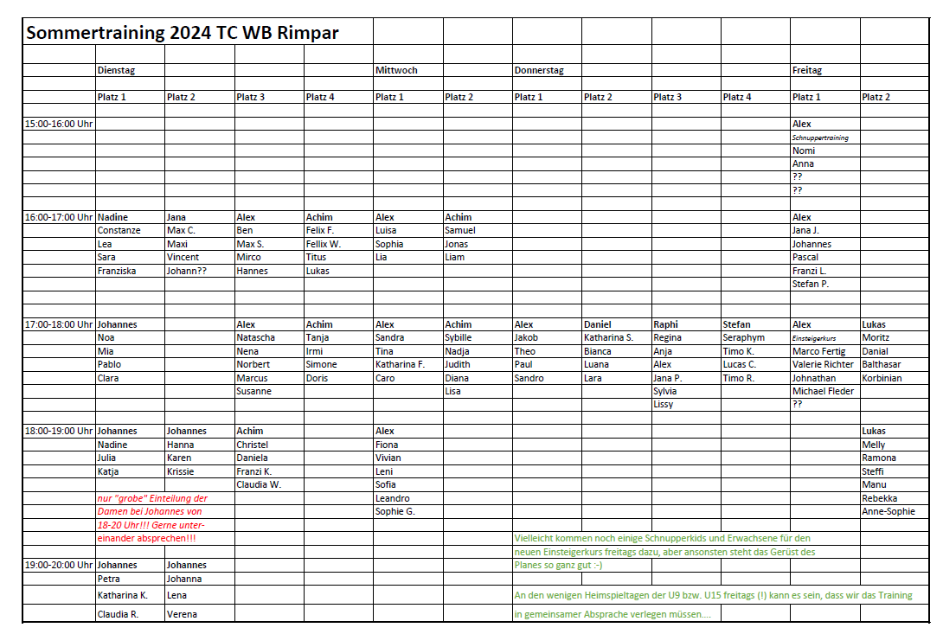
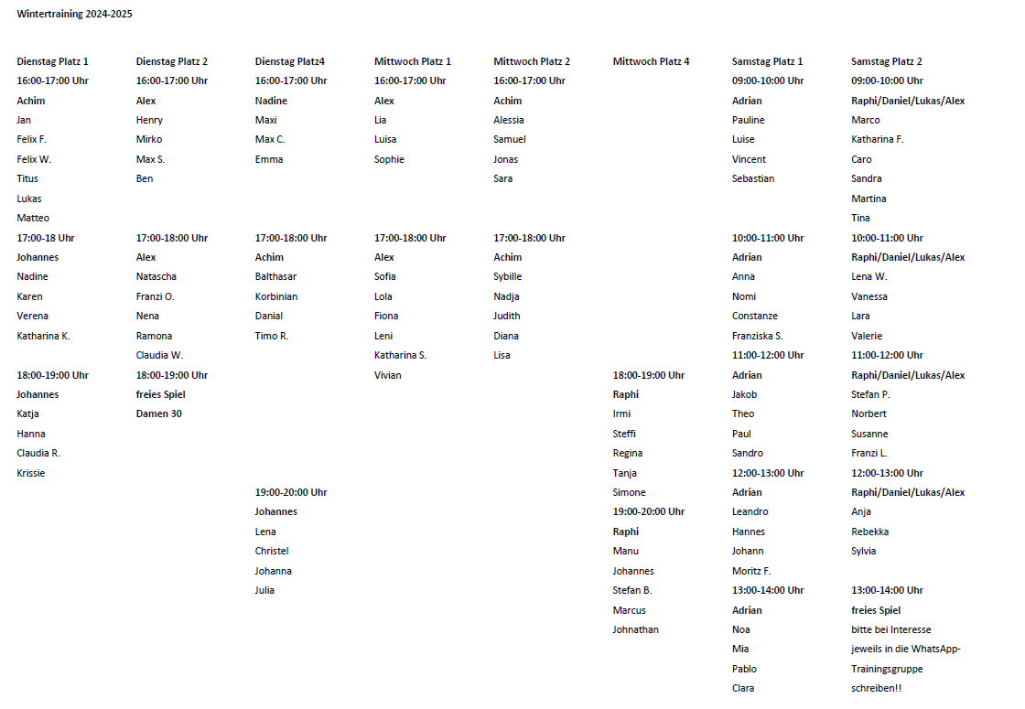
Training in der Saison 2024
Nur als Überblick – Sommer wie Winter… es läuft ☺

Slide 13
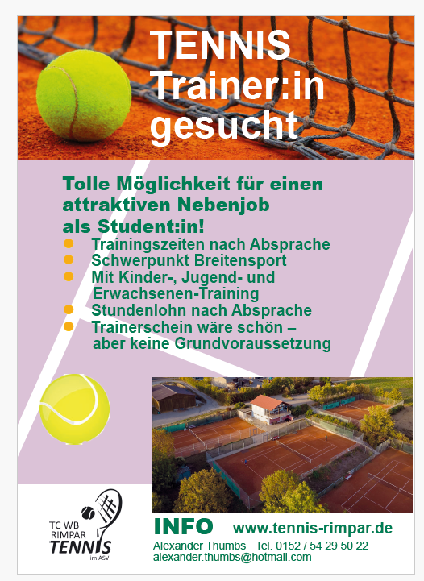
Training in der Saison 2024
Training gut aufgestellt mit
Johannes (Damenbereich)
Nadine (Kinderbereich)
Achim, Lukas, Daniel, Raphi, Alex (Jugend- und Erwachsenenbereich)
Im Winter mit Adrian Menning (Güntersleben) weitere tolle Unterstützung bekommen
Im Sommer (hoffentlich) zusätzlich Max Siempelkamp (WB Würzburg)
ABER – ein/e weitere/r Trainer:in (vielleicht sogar in Vollzeit) wäre heißbegehrt….
Nur als Überblick – Sommer wie Winter… es läuft ☺

Slide 14
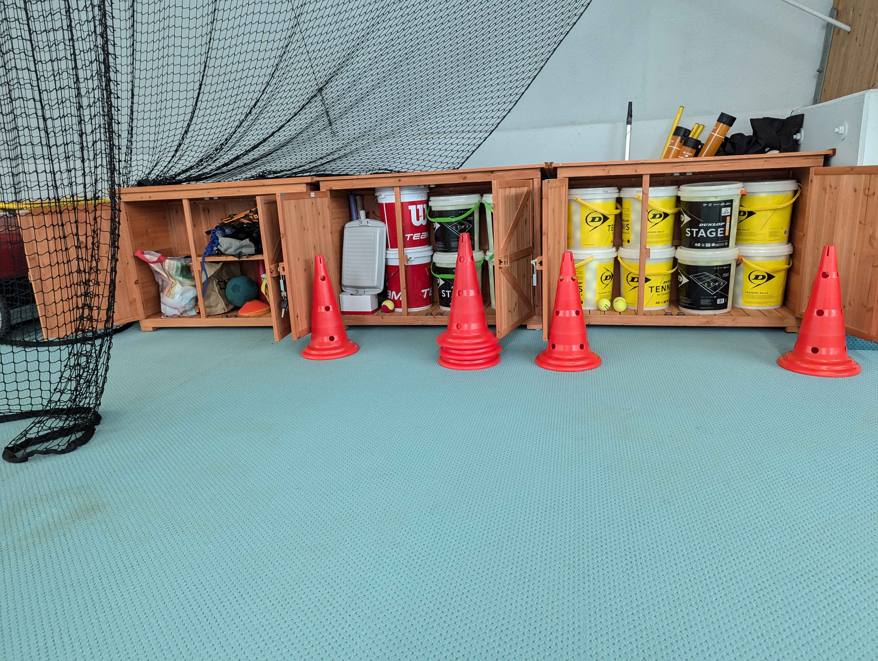
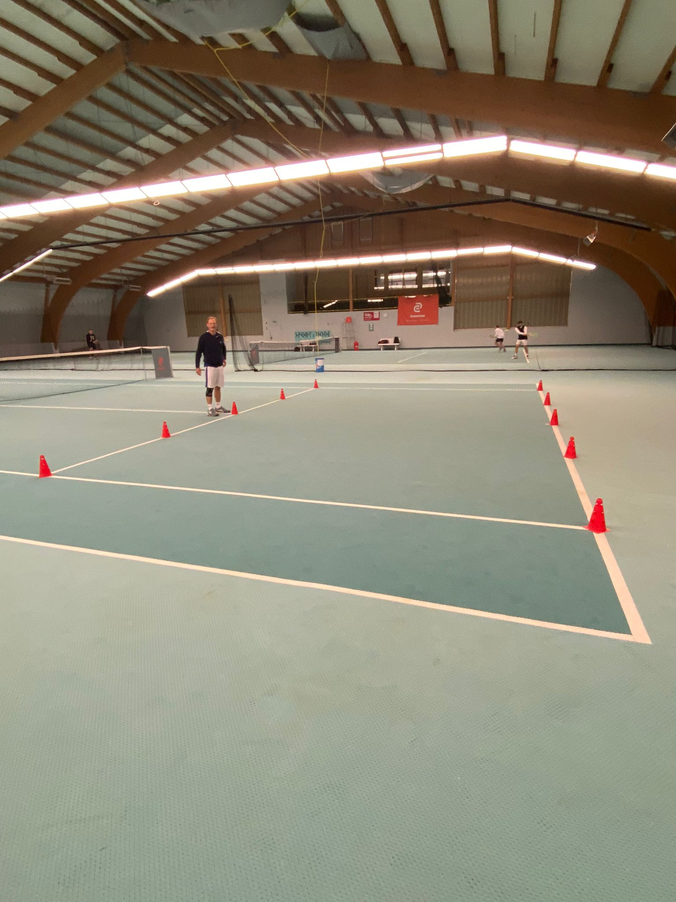
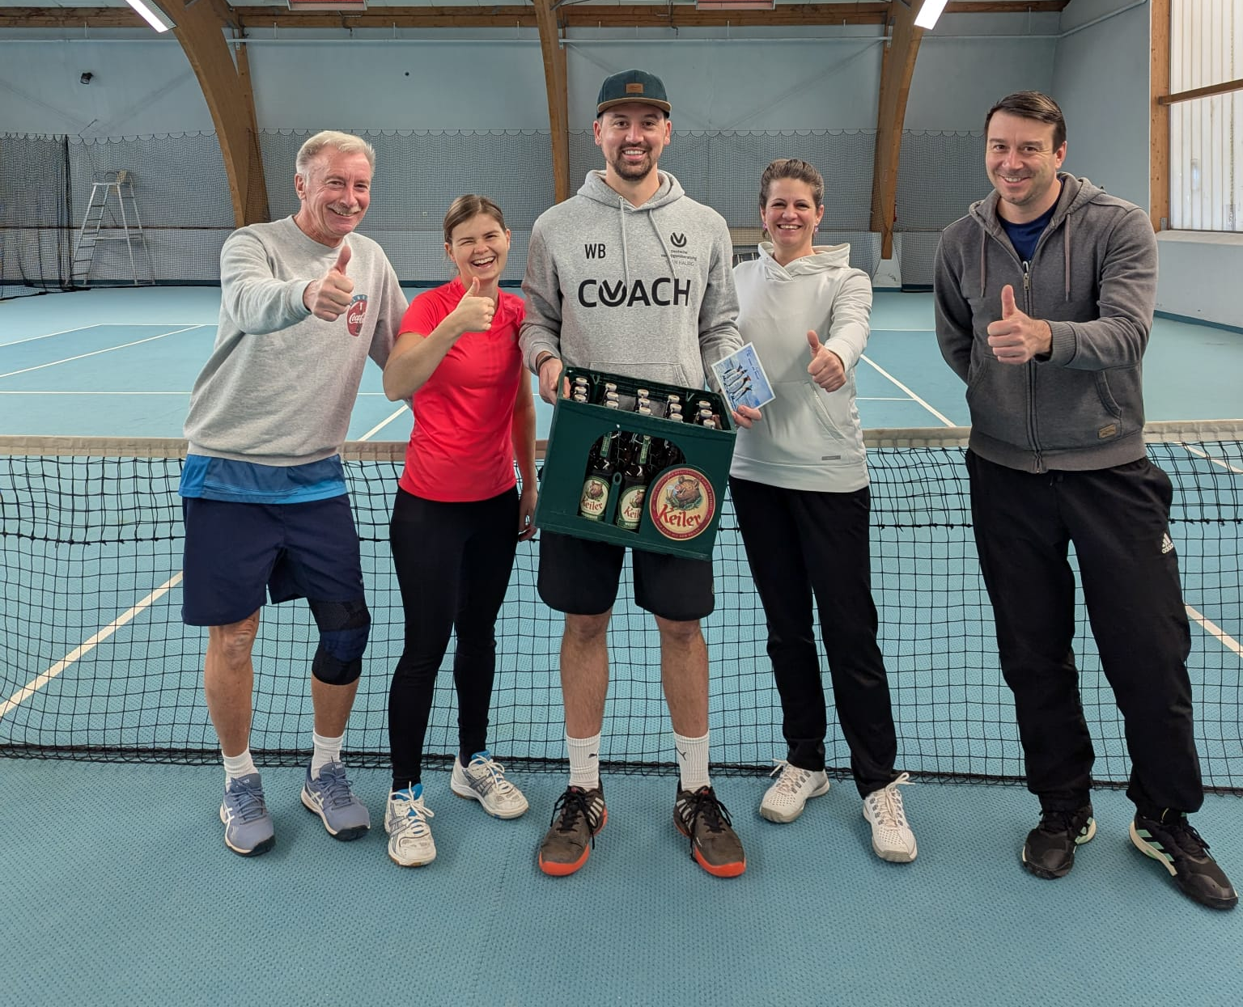
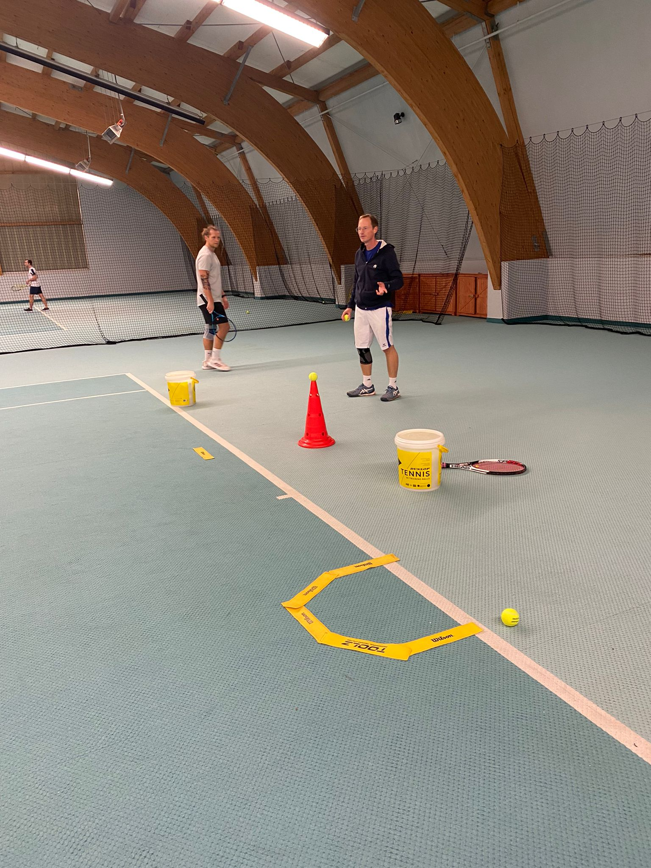
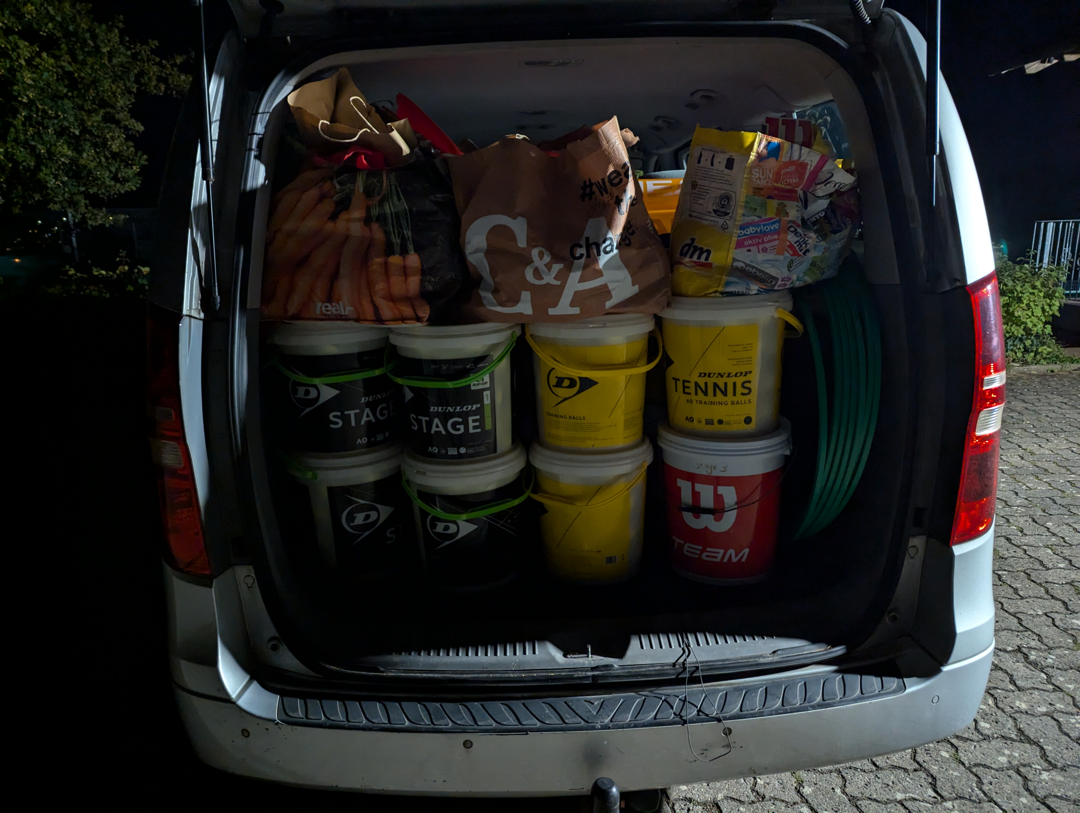
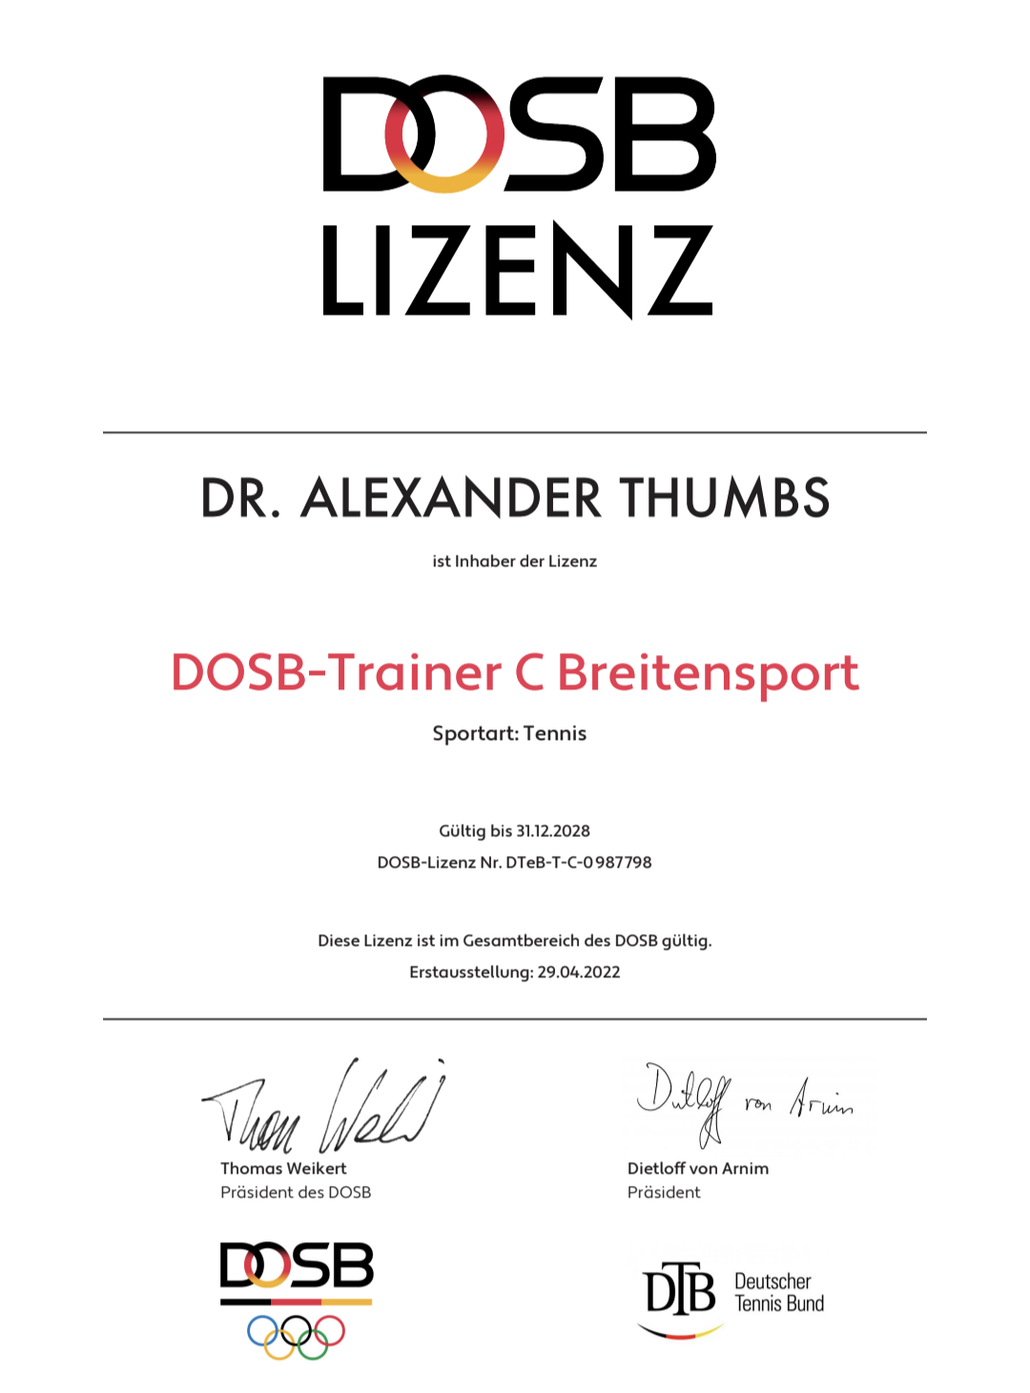
Gutes Trainingsequipment….
Training in der Saison 2024
Konditionstraining hat sich etabliert ☺
Immer montags 18:30-19:30 Uhr im ASV-Gymnastikraum
Teilnehmerzahl steigt ☺
DANKE AN FRANZI!!!!
Aktion „train the trainers“
Und nette Geschenke an die Trainer ☺

Slide 15
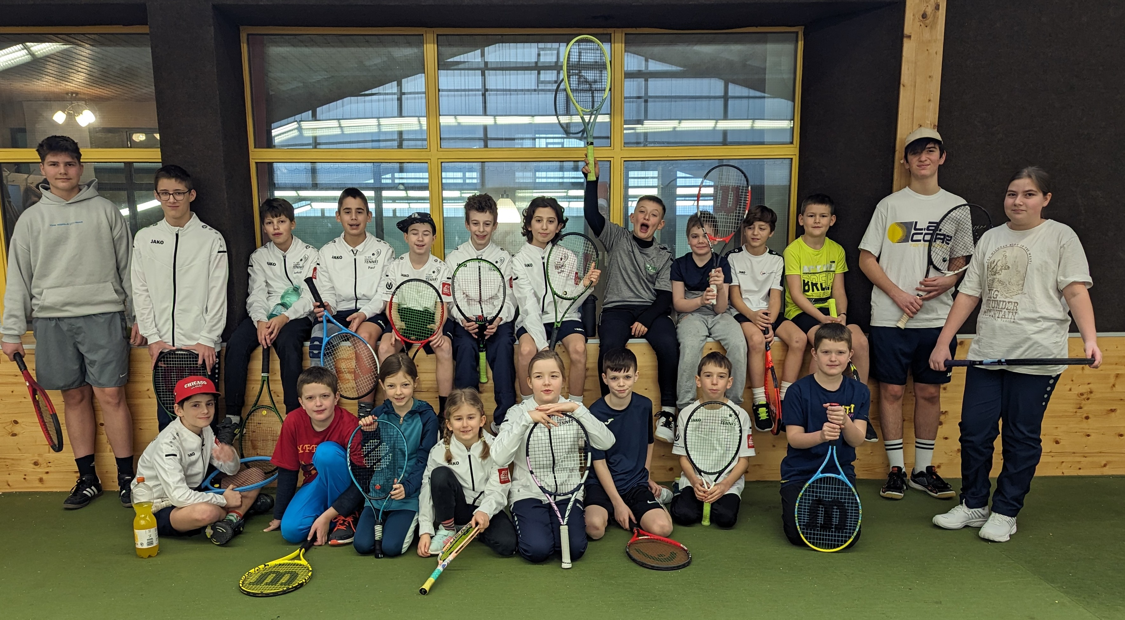
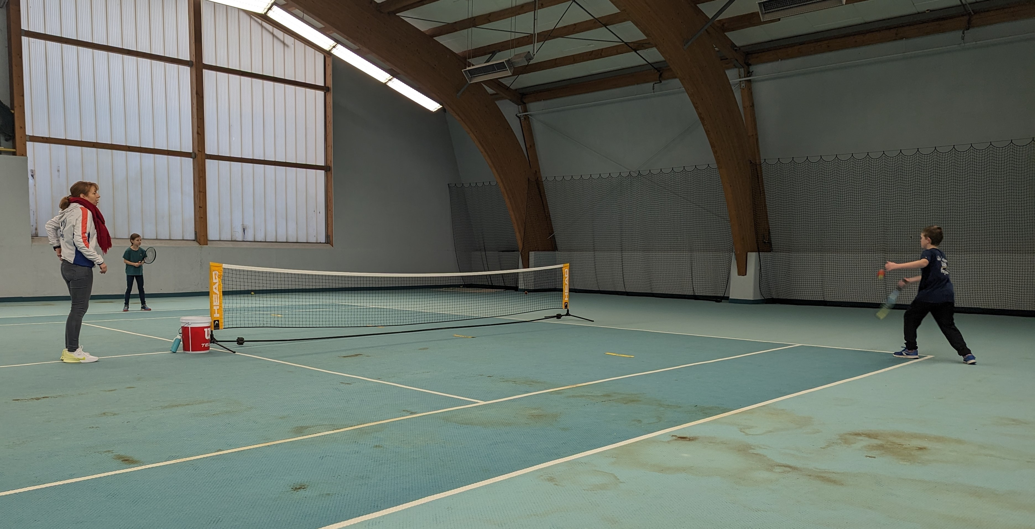
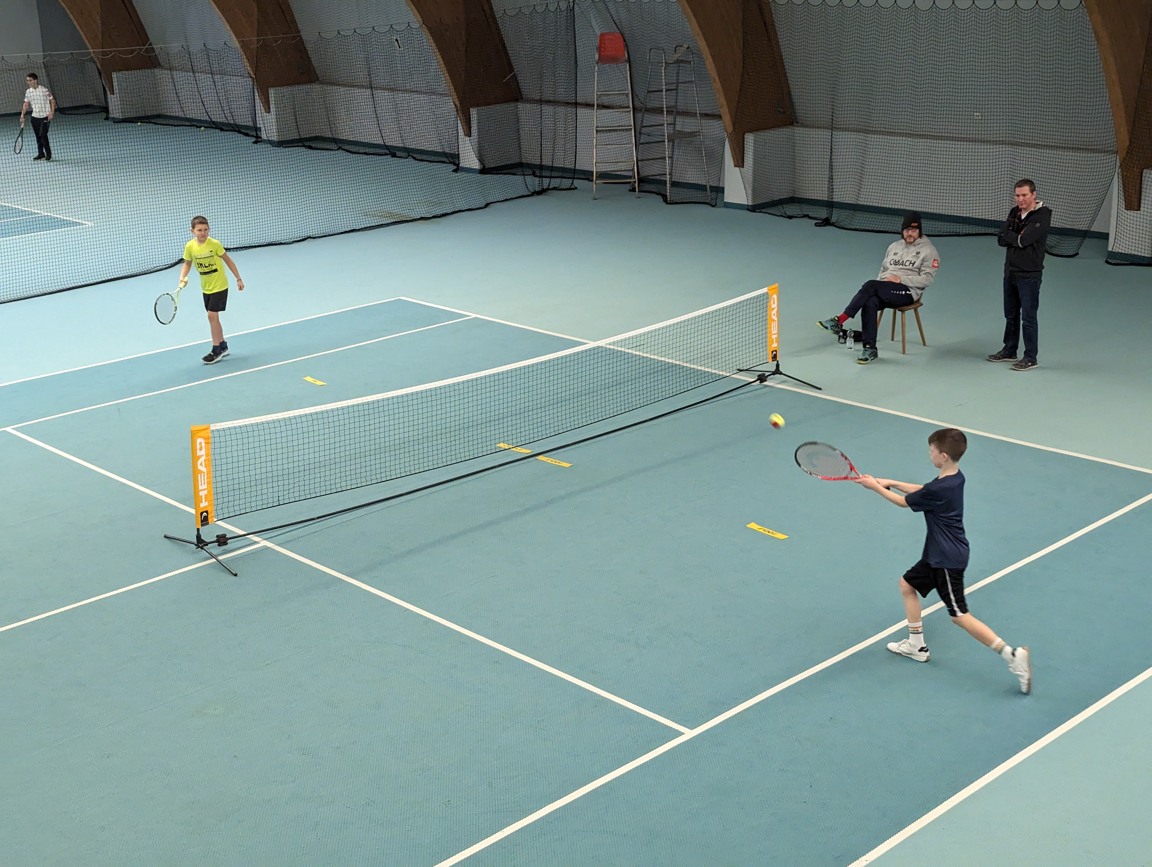
Und ein paar Turniere gab es auch wieder ☺….
Hallenclubmeisterschaften der Jugend 2024

Slide 16
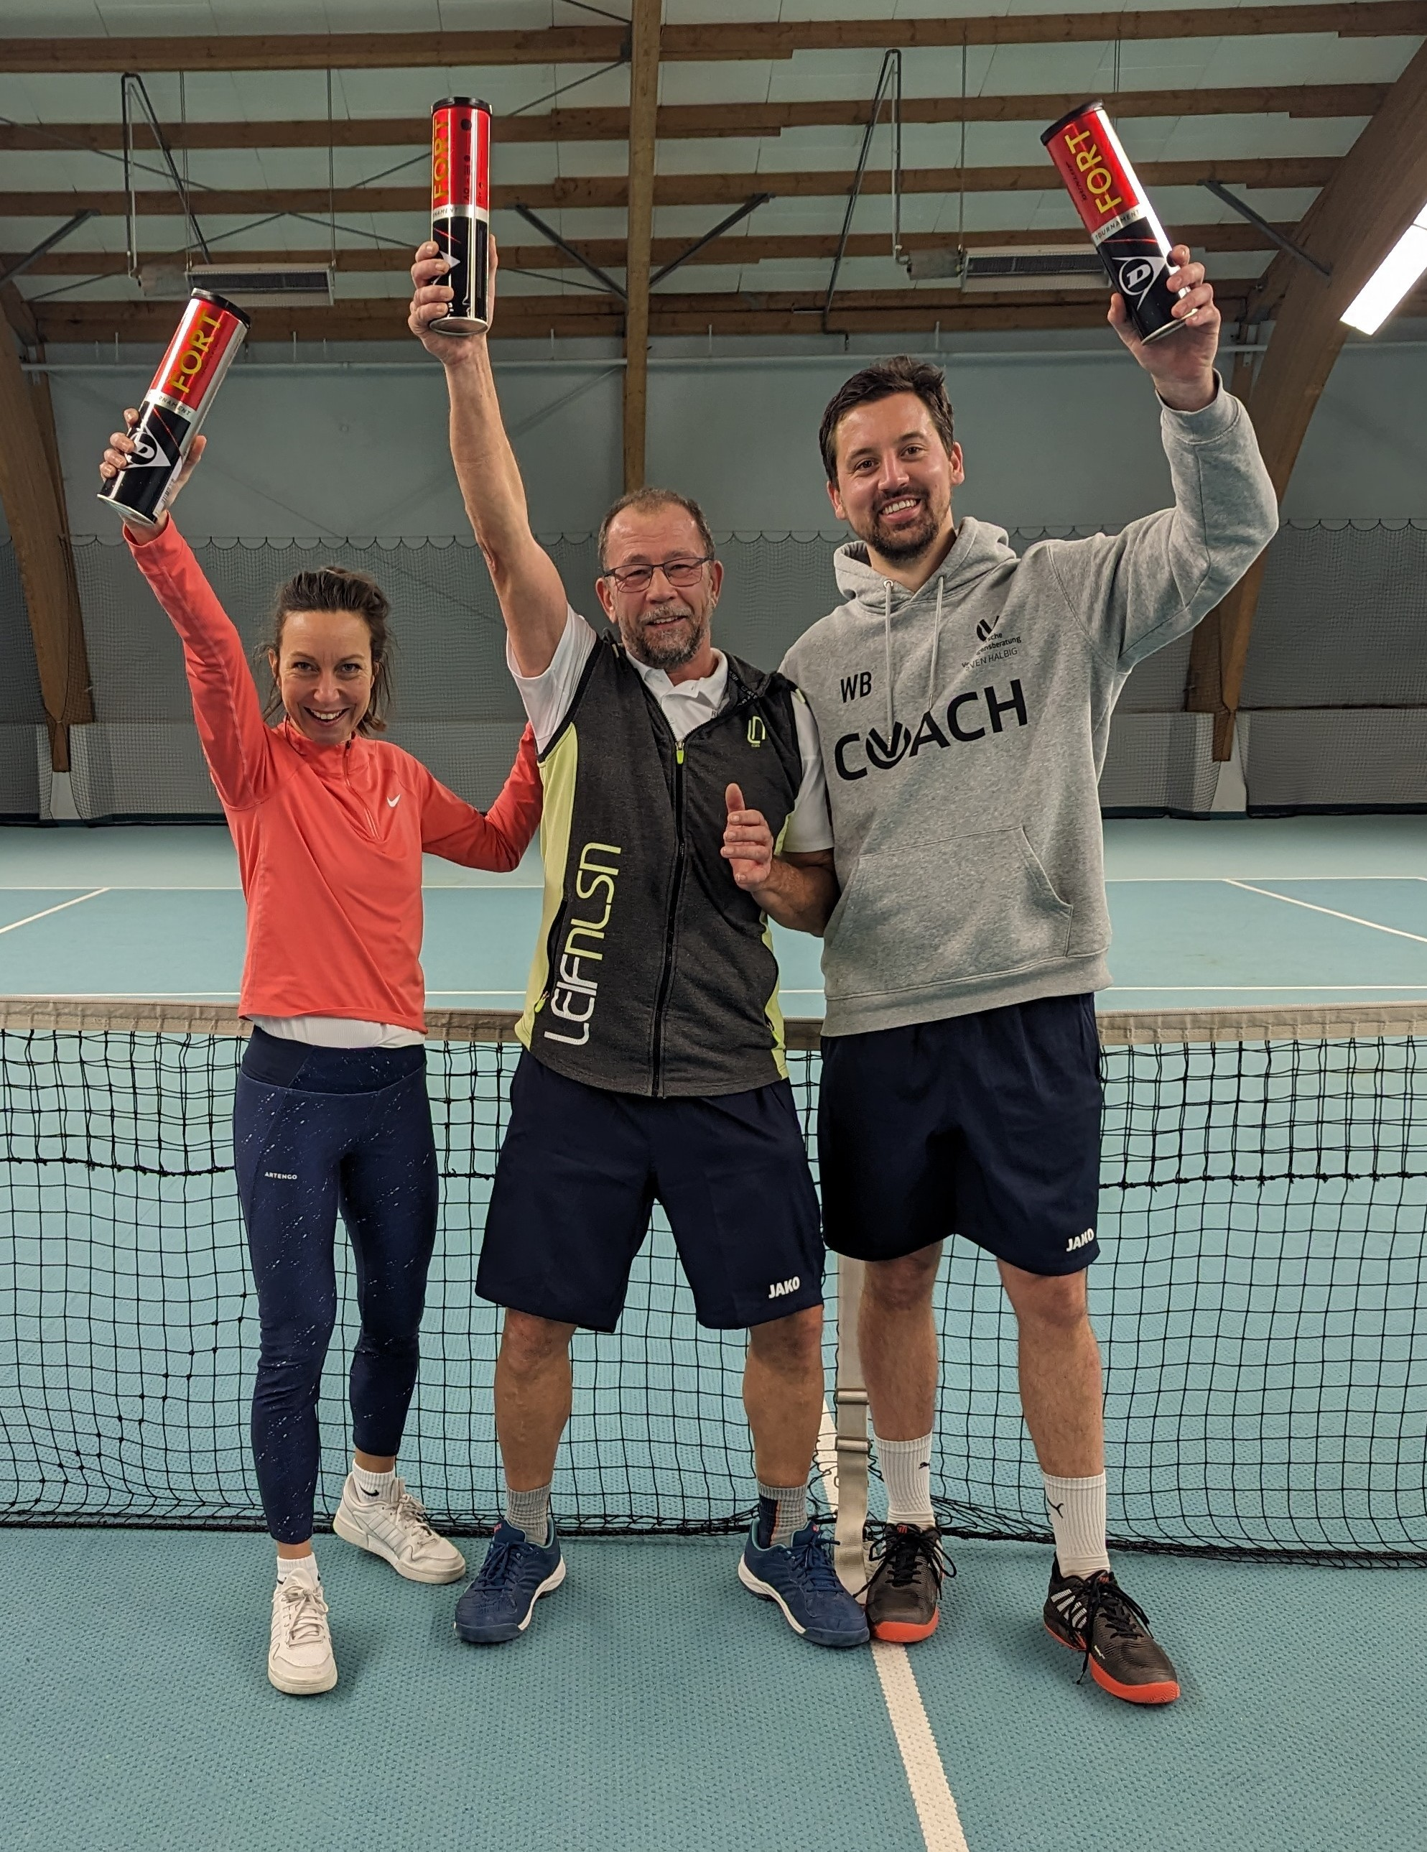
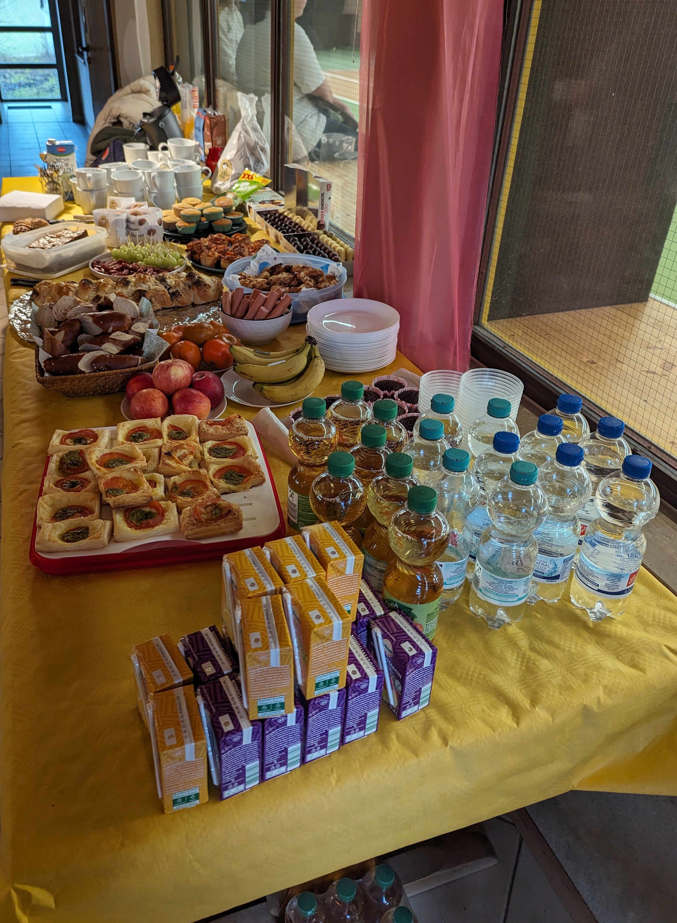
Und ein paar Turniere gab es auch wieder ☺….
Hallenclubmeisterschaften der Erwachsenen 2024

